Slide 1


HyTV
Hynix Trend Viewer
We Do Trend
Data Analytics Technology 박헌준
Mobile & Chatbot 김다혜
Software & Intelligence 이수연
Data Analytics Technology 채선율

Slide 2
목차
I
Background
II
About HyTV
III
Subsection 3
IIII
Summary & Future works

Slide 3
Background

Slide 4
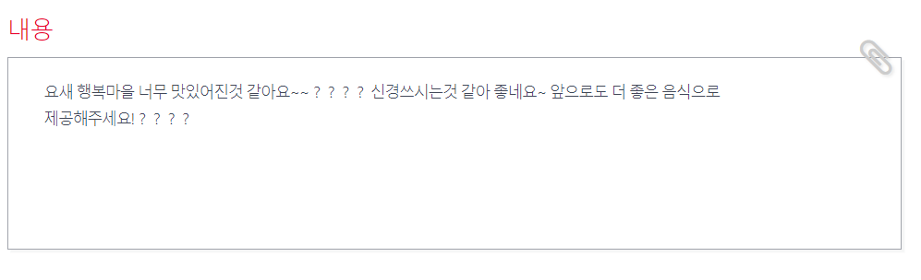
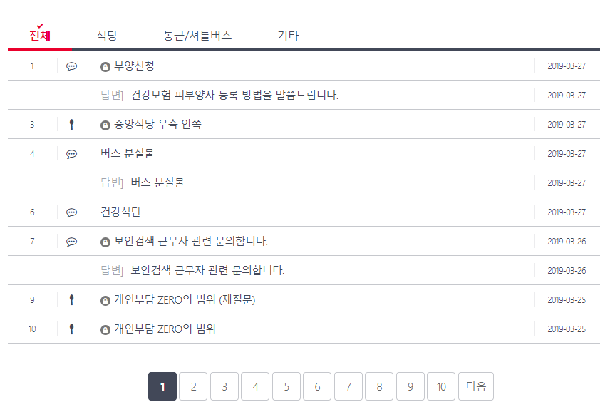

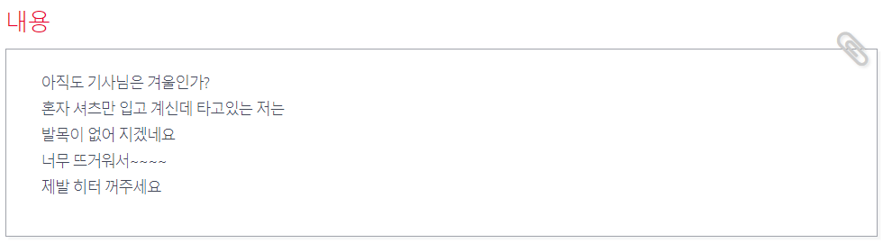
Background
HyTV Hynix Trend Viewer

Slide 5
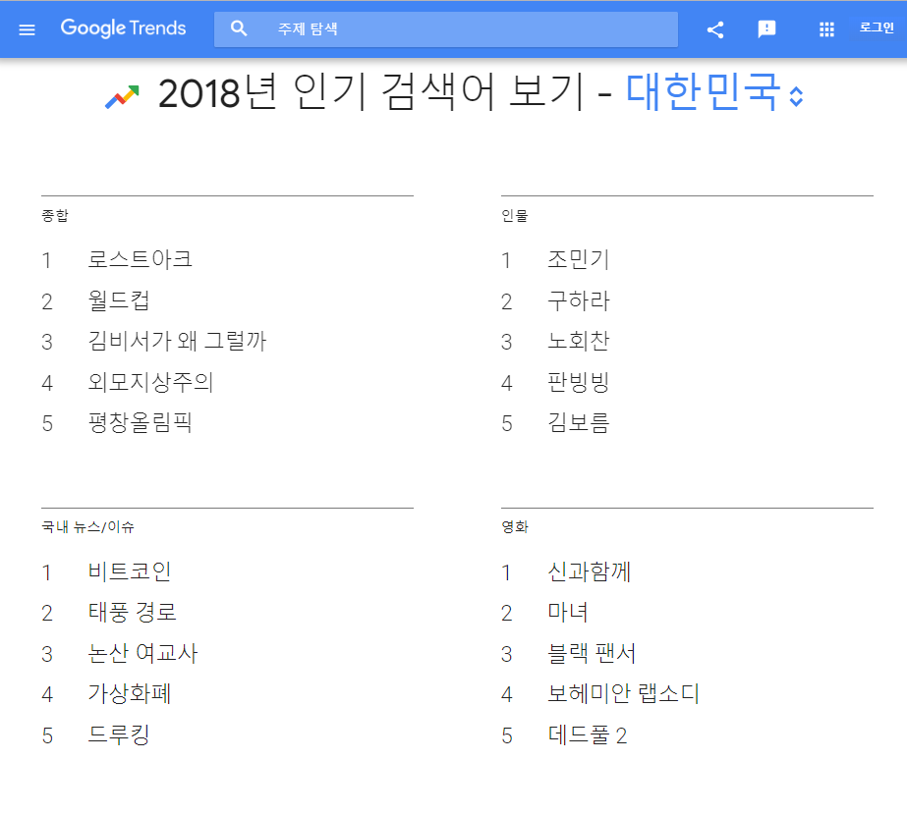
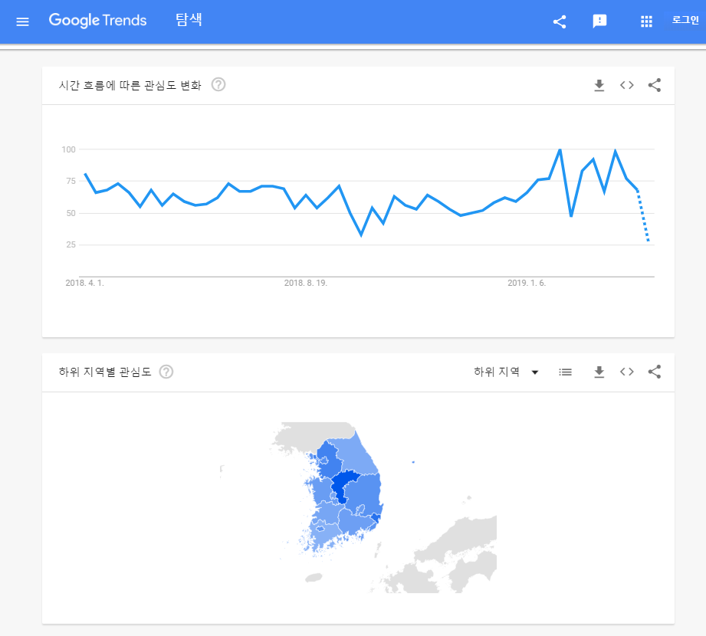
Background
HyTV Hynix Trend Viewer
Hynix Trend Viewer

Slide 6
About HyTV

Slide 7
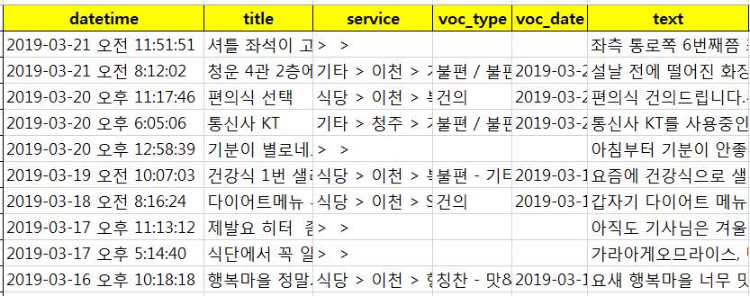
Work Flow
HyTV Hynix Trend Viewer
LDA Topic modeling
→ Categorize
Sentimental analysis
Visualize
Web reporting
Data collection &
Preprocessing
Graph 1
Graph 1
Graph 1
…..
…..
Original data
기간 입력

Slide 8
About HyTV
HyTV Hynix Trend Viewer
-------------------------------------------------------------------------------------------여기
어떠한 분석, 스크린샷등으로 ㅍ현
어떠한 아웃풋을 제공하는지를 자세히 표현
-------------------------------------------------------------------------------------------System의 구성
이러한 현재의 시스템에서는 우리가 원하는 것을 볼 수 없으므로 이를 분석하고 이를 Visualize 하자!
  검색량 트렌드 차트(월, 주별)
  Topic modeling → 시간대별, 요일별 검색 빈도 분석 → Web page에 report (Flow chart)
  Top keyword와 word cloud
  감성 분석
관심 있는 기간을 입력하면 자동으로 위의 작업을 수행하는 Module의 제작

Slide 9
About HyTV
HyTV Hynix Trend Viewer
-------------------------------------------------------------------------------------------Background
하이닉스 구성원이 가장 궁금해 하는 것
  어떠한 이슈에 대한 다른 구성원들의 생각
  한 눈에 관심사에 대한 의견의 트렌드를 보고 싶다.
  게시글을 캡쳐해서 넣기
기존의 하이스텍 홈페이지에는 한달에 100건 정도의 게시글이 올라온다.
  트렌드를 확인하거나, 주요한 키워드에 대한 사람들의 생각을 알아보는 것은 불가능
-------------------------------------------------------------------------------------------System의 구성
이러한 현재의 시스템에서는 우리가 원하는 것을 볼 수 없으므로 이를 분석하고 이를 Visualize 하자!
  검색량 트렌드 차트(월, 주별)
  Topic modeling → 시간대별, 요일별 검색 빈도 분석 → Web page에 report (Flow chart)
  Top keyword와 word cloud
  감성 분석
관심 있는 기간을 입력하면 자동으로 위의 작업을 수행하는 Module의 제작

Slide 10
About HyTV
HyTV Hynix Trend Viewer
이러한 현재의 시스템에서는 우리가 원하는 것을 볼 수 없으므로 이를 분석하고 이를 Visualize 하자!
  검색량 트렌드 차트(월, 주별)
  Topic modeling → 시간대별, 요일별 검색 빈도 분석 → Web page에 report
  Top keyword와 word cloud
  감성 분석
관심 있는 기간을 입력하면 자동으로 위의 작업을 수행하는 Module의 제작

Slide 11
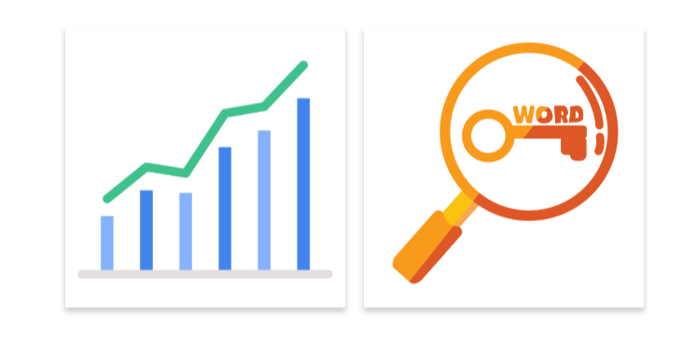
감정 분석
HyTV Hynix Trend Viewer

Slide 12
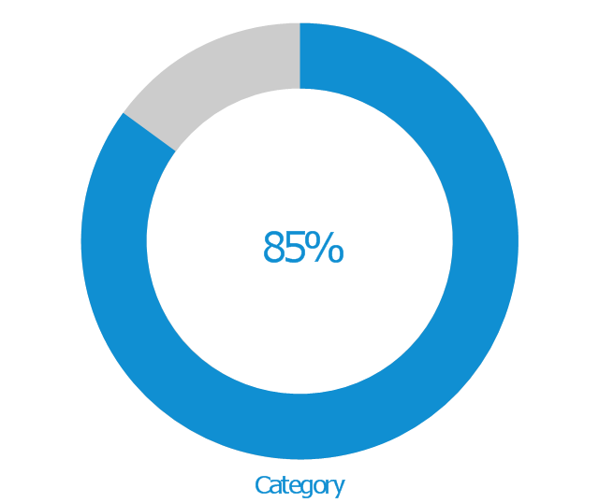
감정 분석
HyTV Hynix Trend Viewer
버스
기숙사

Slide 13
Summary &
Future works

Slide 14
About HyTV
HyTV Hynix Trend Viewer
------------------------------------------------------------------------------------------- Conclusion
Blah blah
Blabla
------------------------------------------------------------------------------------------- Future works
현재 크롤링 작업이 실시간으로 이루어 지는 것은 아니다.
이러한 자동화 작업은 하이닉스 게시판(하이통)에도 적용할 수 있을 것이다.

Slide 15
Thank you

